Slide 1











Notes:
Samen in Actie Bij Apathie Thuis (kortweg SABA-Thuis) is een interventie voor casemanagers dementie/zorgtrajectbegeleiders.

Slide 2
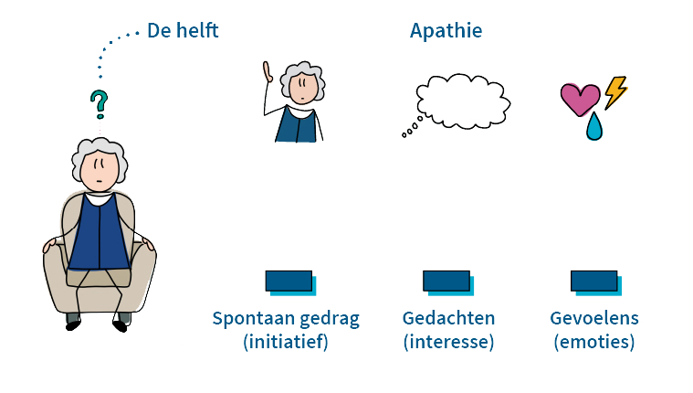
Waarom SABA-Thuis?
Apathie
De helft van alle
mensen met dementie
Notes:
Waarom SABA-Thuis?
Apathie komt bij ongeveer de helft van alle thuiswonende mensen met dementie voor.
Het uit zich in het verminderen of ontbreken van spontaan gedrag (initiatief), gedachten (interesse) en gevoelens (emoties). Hierdoor is er ook minder sociaal contact.

Slide 3
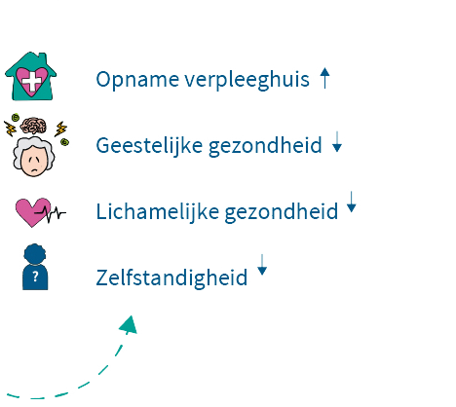
Waarom SABA-Thuis?
De helft van alle
mensen met dementie
Notes:
Apathie heeft een negatieve invloed op de zelfstandigheid en de lichamelijke gezondheid van degene met dementie.
Mensen met apathie kunnen ook sneller geestelijk achteruitgaan en ze verhuizen eerder naar een verpleeghuis dan mensen zonder apathie

Slide 4
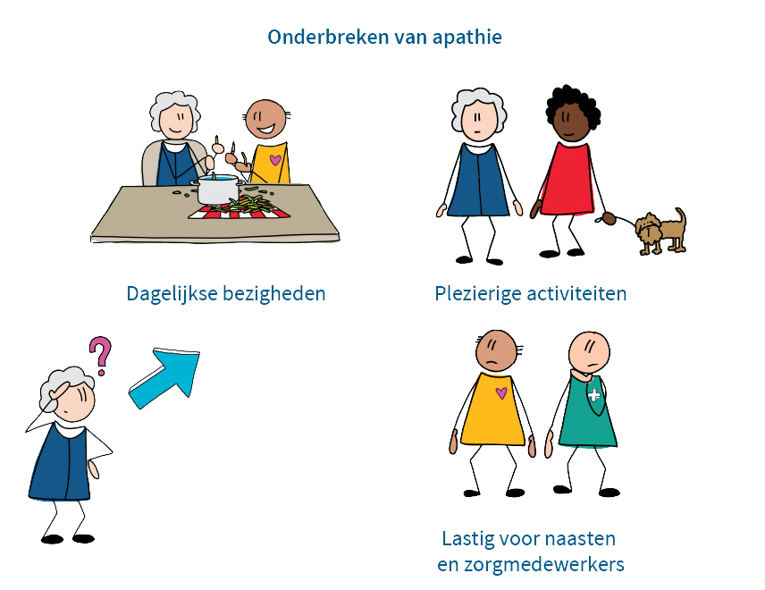
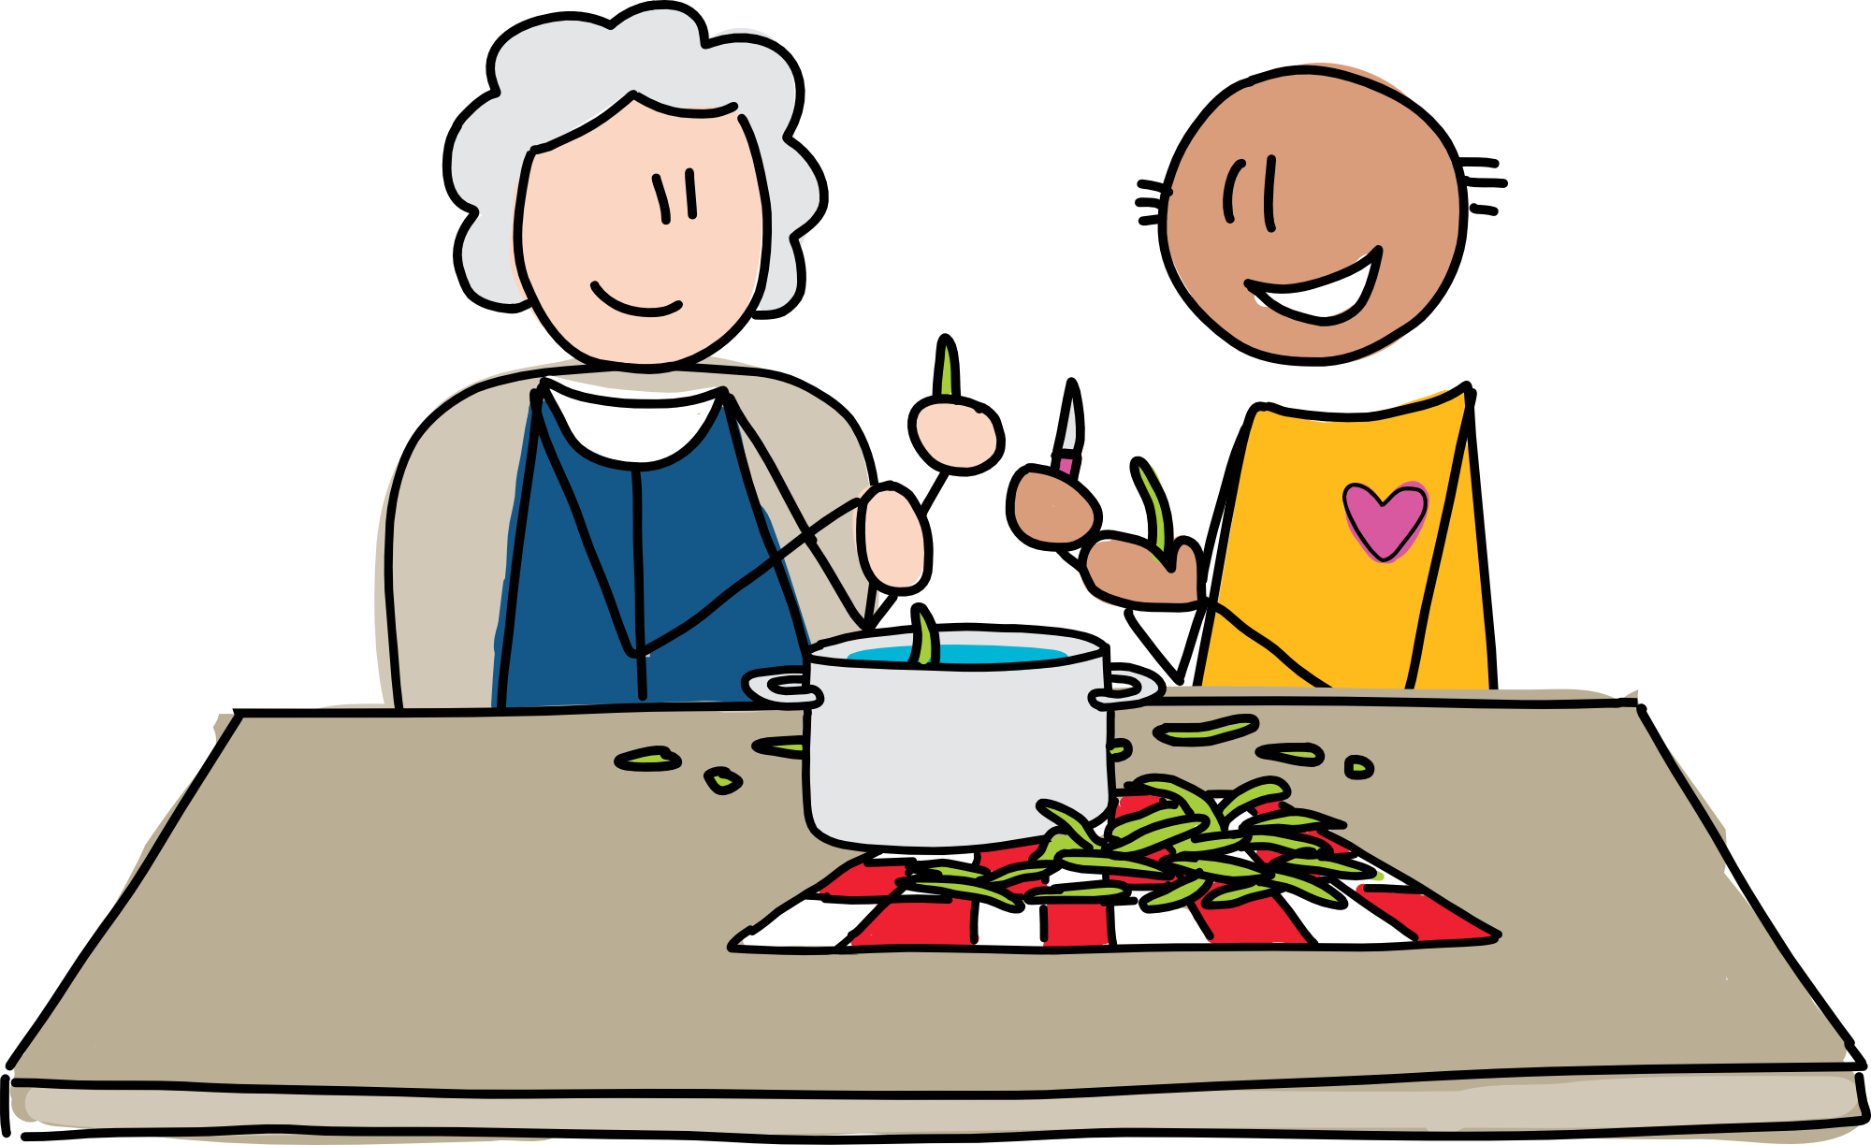

Waarom SABA-Thuis?
Onderbreken van apathie
Dagelijkse bezigheden
Plezierige activiteiten
Maar dit kan lastig zijn…
Notes:
De beste aanpak is het regelmatig onderbreken van de apathie, met dagelijkse bezigheden en plezierige activiteiten.
Maar mensen met apathie hebben daarvoor hulp van anderen nodig.
Hulp bieden aan degene met apathie kan lastig zijn. Bovendien ervaren naasten vaak gevoelens van machteloosheid, frustratie of het gevoel ‘het niet goed te doen’.

Slide 5
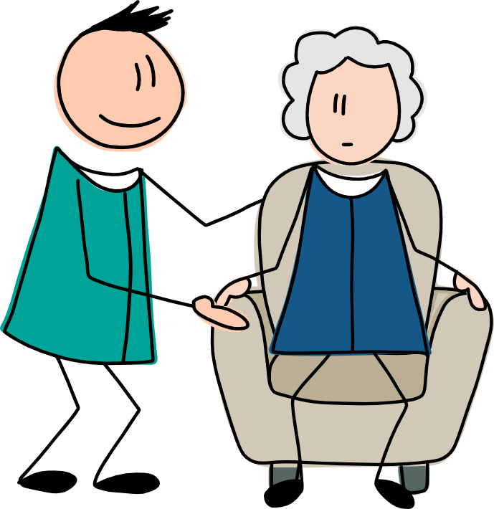
Daarom SABA Thuis!
Samen met:
  Mensen met dementie
  Naasten
  Medewerkers zorg & welzijn
  Casemanagers dementie/zorgtrajectbegeleiders
Notes:
Daarom is de interventie SABA Thuis ontwikkeld. De totstandkoming van de interventie heeft plaatsgevonden samen met mensen met dementie en hun naasten, medewerkers zorg & welzijn en casemanagers dementie/zorgtrajectbegeleiders, waardoor de interventie goed aansluit bij de behoeften en makkelijk in te passen is in de praktijk.

Slide 6
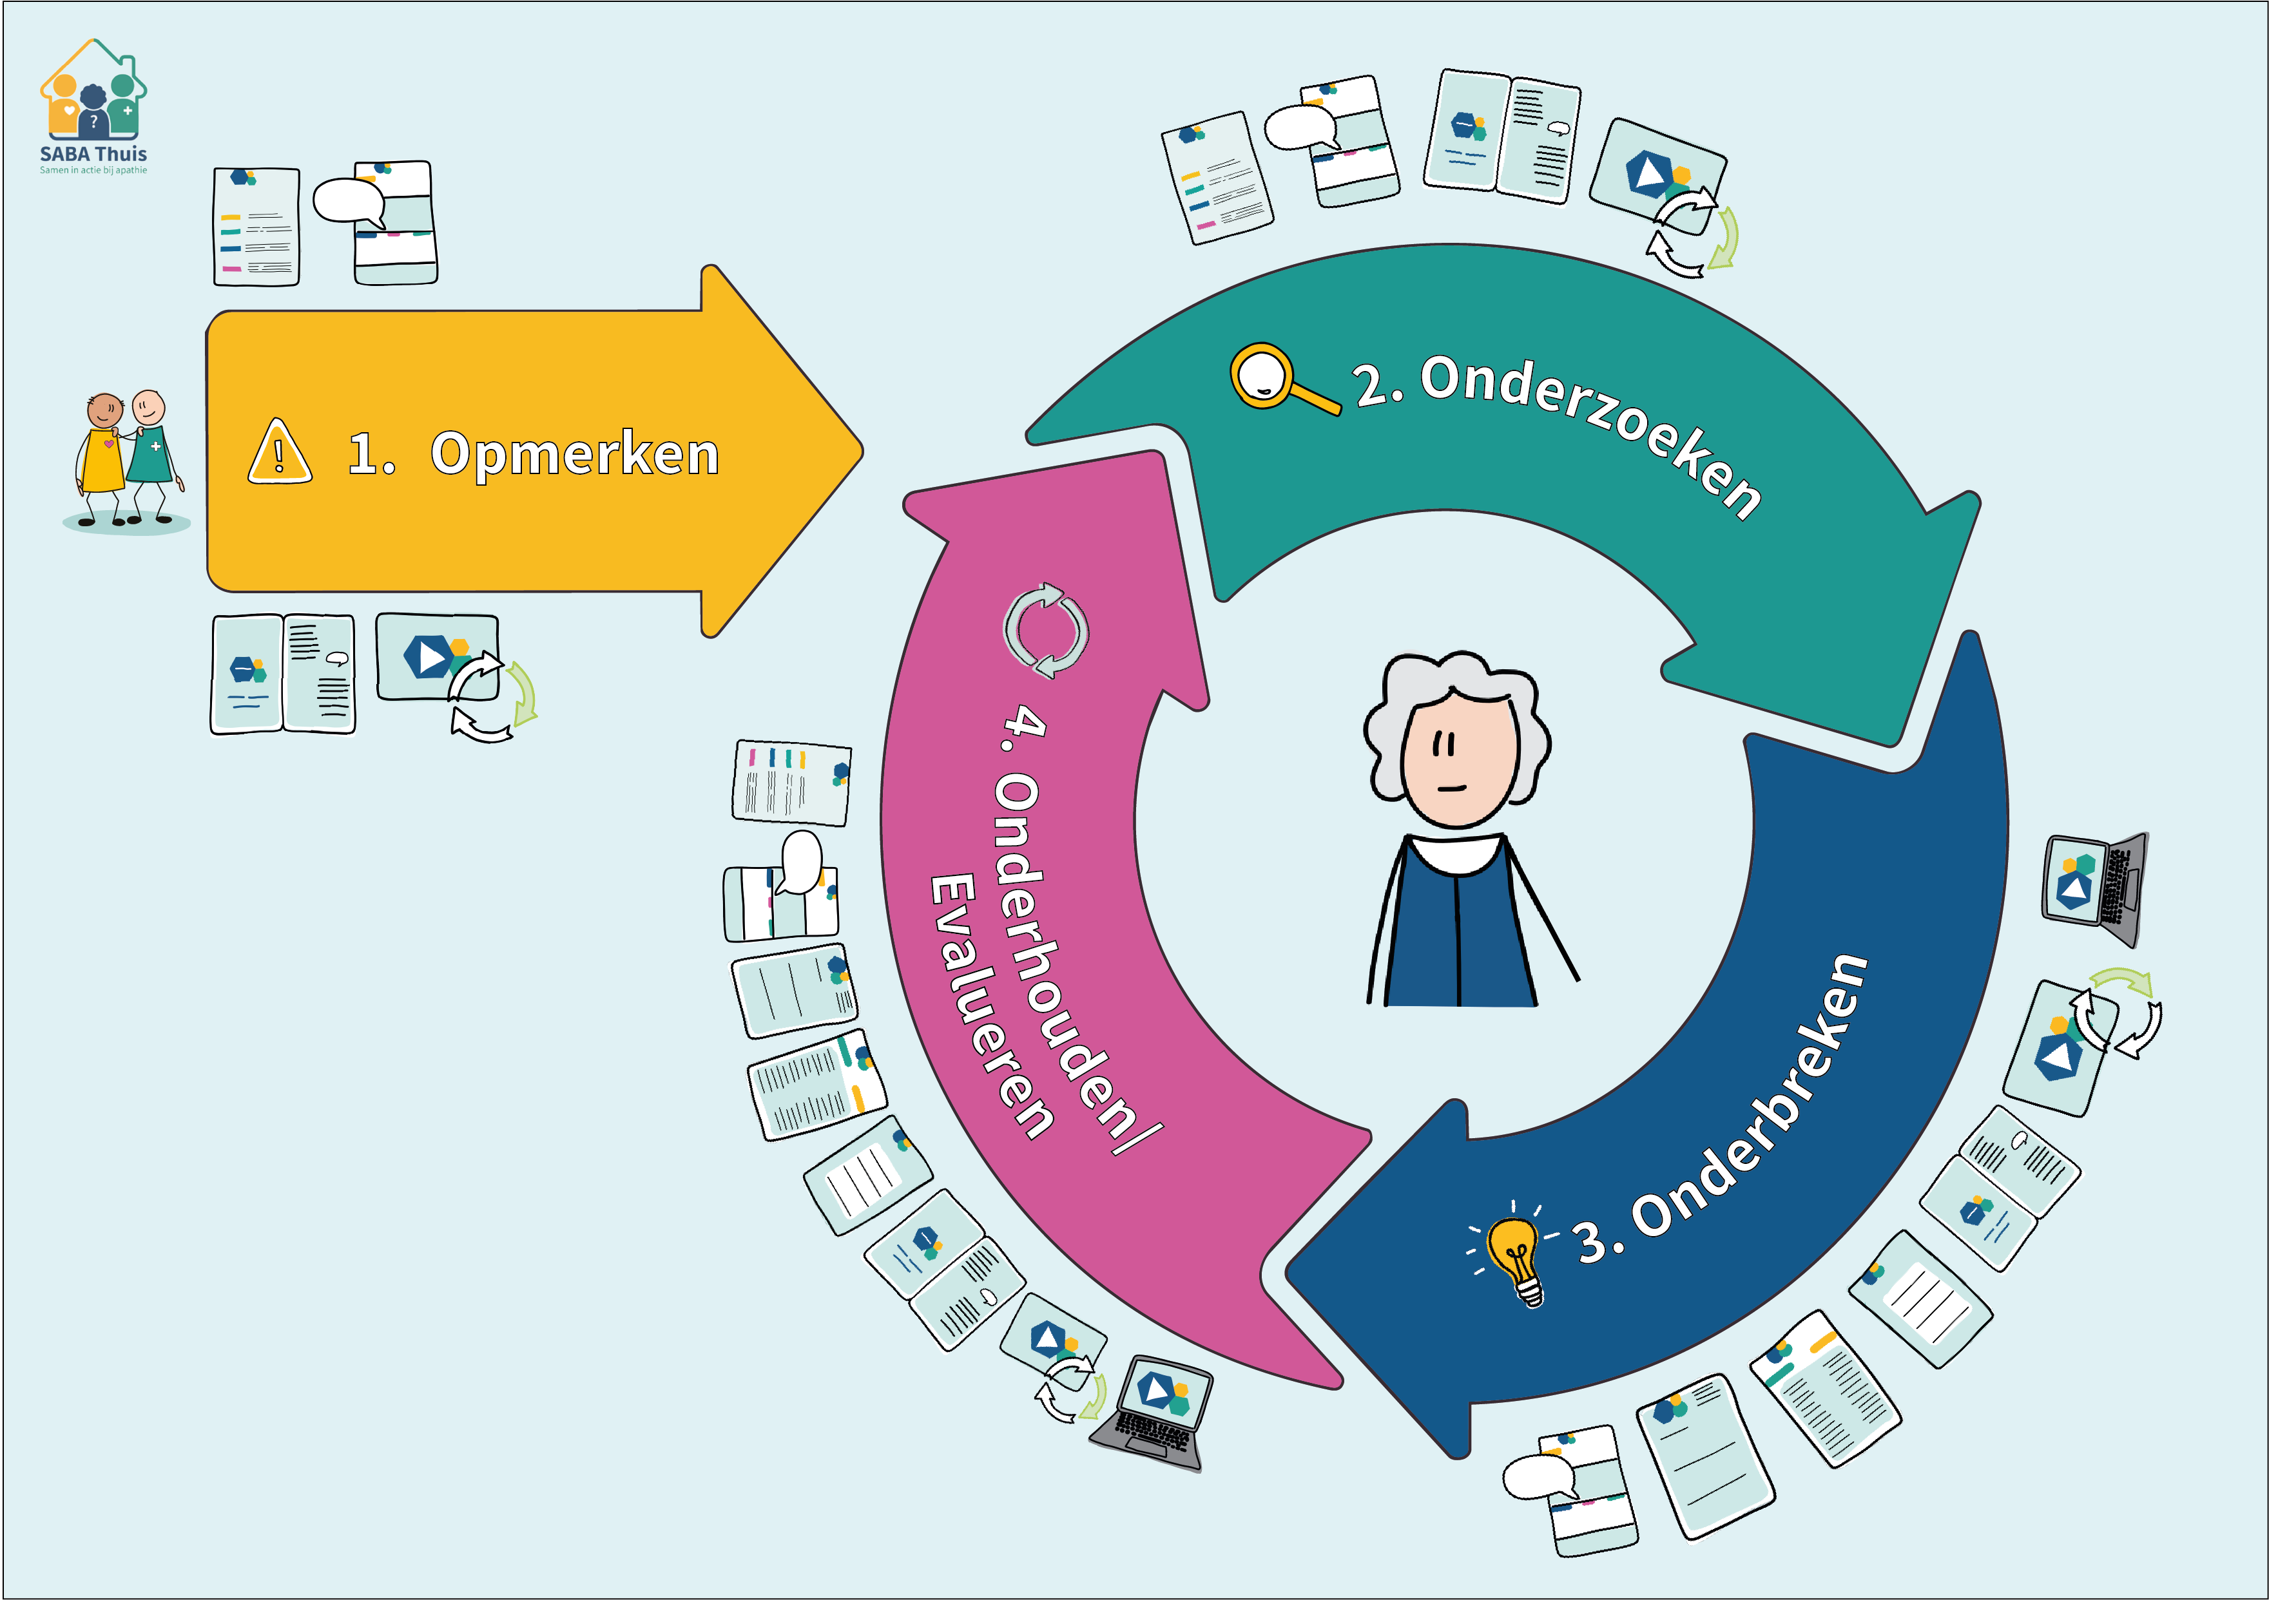
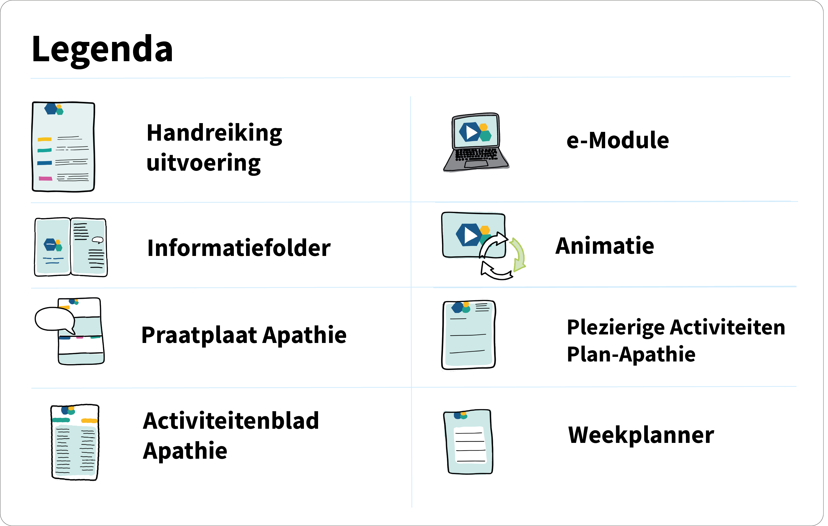
Wat is SABA-Thuis?
Notes:
SABA-Thuis bestaat uit een werkwijze en verschillende materialen. De interventie biedt handvatten om het opmerken, onderzoeken en onderbreken van apathie te ondersteunen, en dit te evalueren. Casemanagers dementie/zorgtrajectbegeleiders spelen een belangrijke rol bij de uitvoer van SABA-Thuis. Zij kunnen de interventie laagdrempelig inzetten wanneer zij vermoeden dat er bij een thuiswonende cliënt sprake is van apathie.

Slide 7
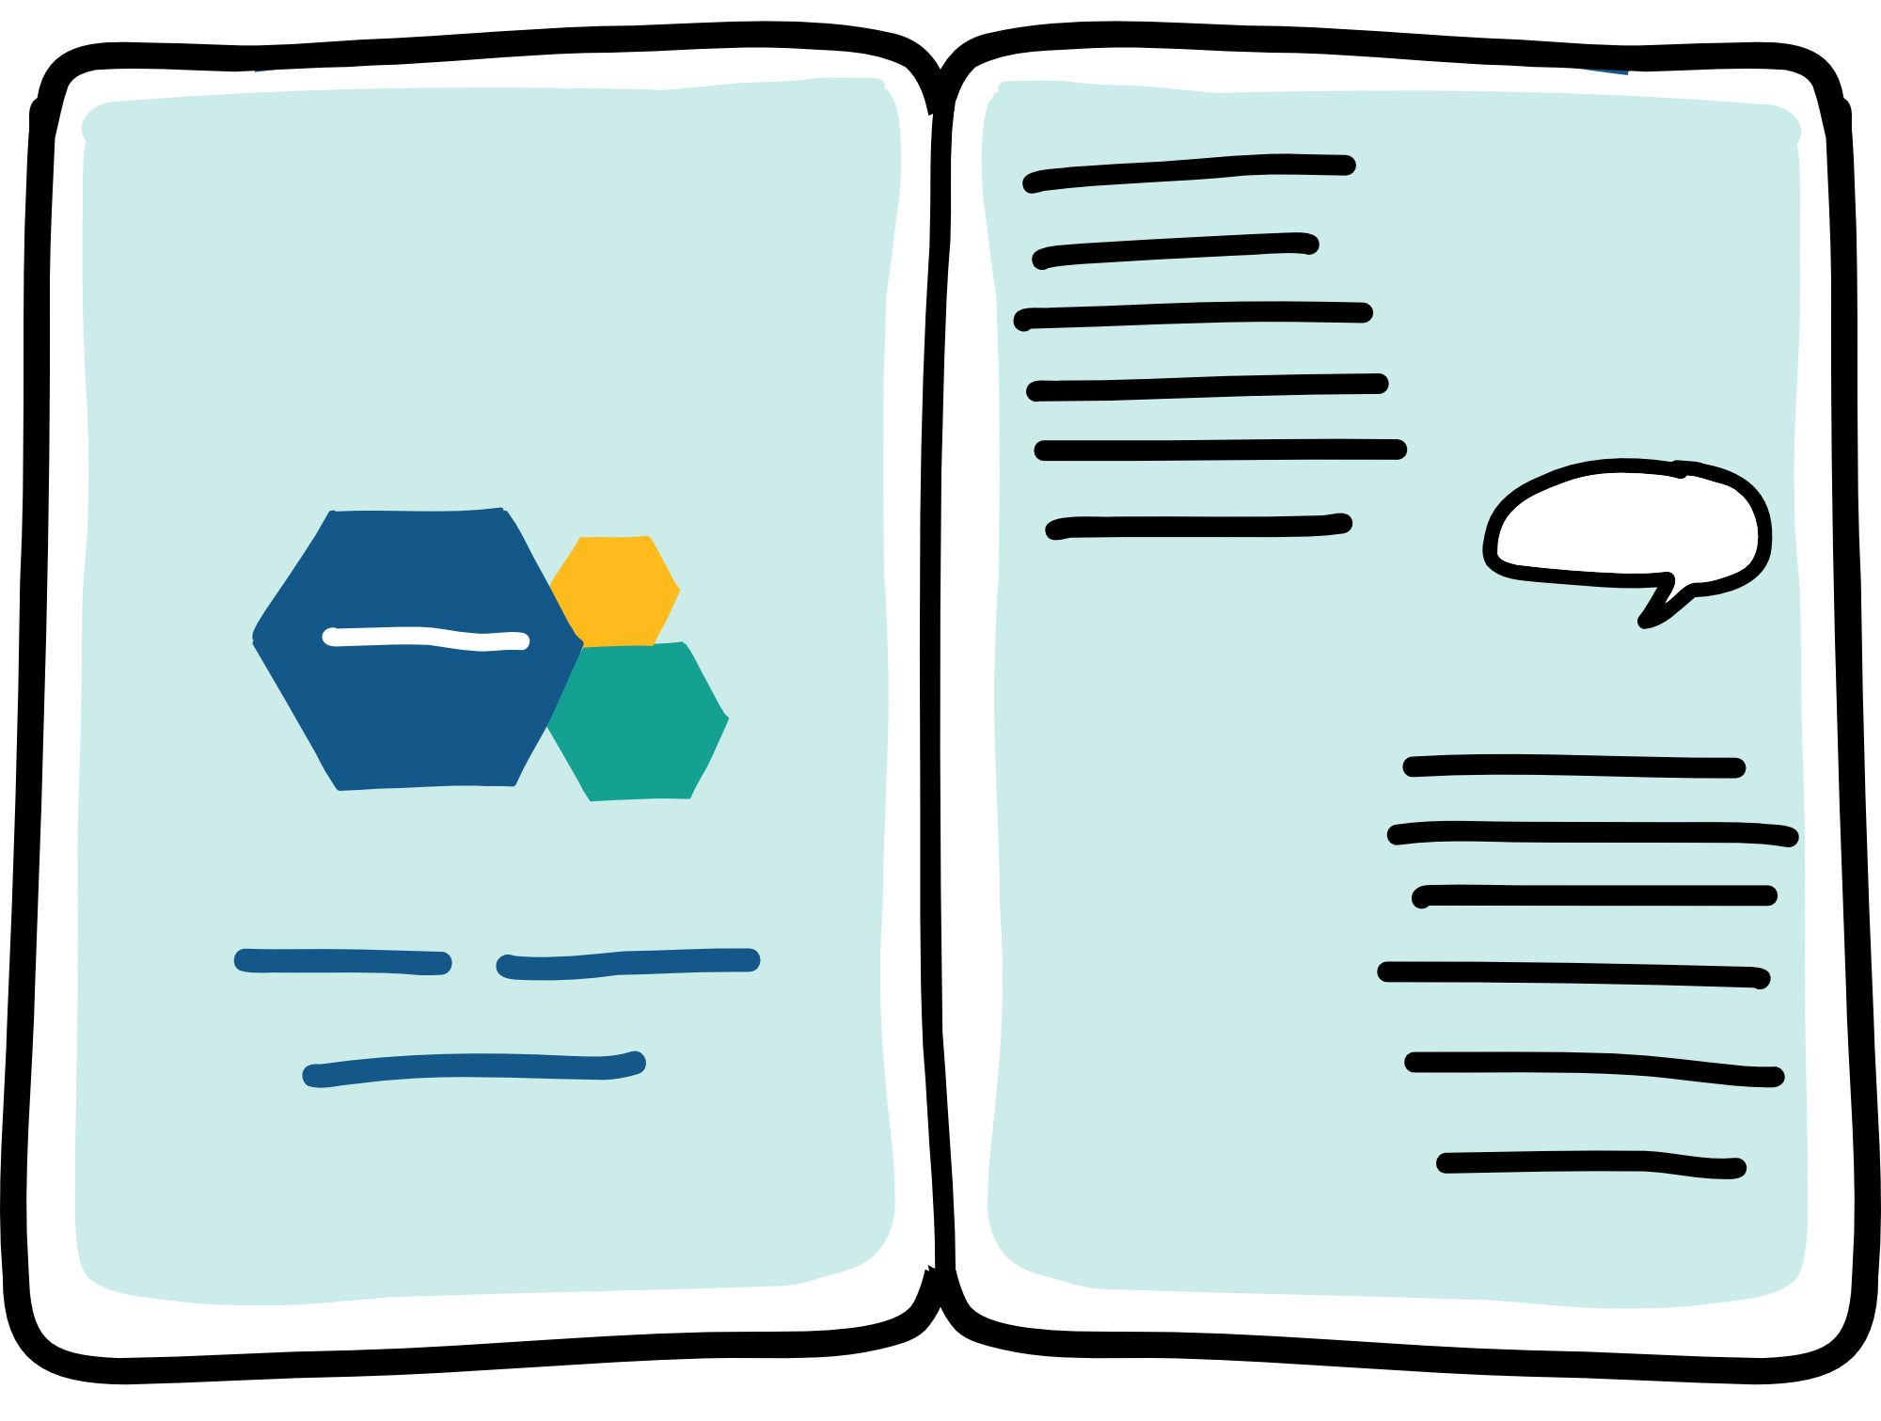
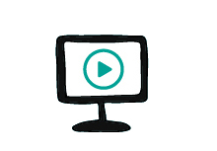


Materialen – informatie geven
Animatie Informatiefolder
e-Module ‘Wat is Apathie?’
Notes:
SABA-Thuis omvat materialen die informatie over apathie geven. De casemanager dementie/zorgtrajectbegeleider kan bijvoorbeeld de animatie en de informatiefolder gebruiken om naasten en betrokken medewerkers zorg & welzijn te informeren en psycho-educatie te geven.
De e-Module ‘Wat is Apathie?’ is vooral bedoeld voor zorgprofessionals. De e-Module gaat dieper in op de oorzaken en gevolgen van apathie en op het opmerken, onderzoeken en onderbreken van apathie bij degene met dementie.

Slide 8
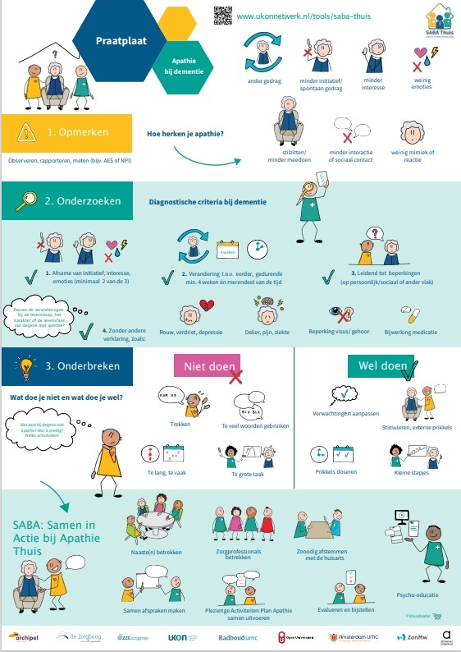

Materialen - Praatplaat
Notes:
De Praatplaat helpt de casemanager dementie/zorgtrajectbegeleider bij het opmerken en onderzoeken van apathie en kan tevens dienen als gespreksleidraad met naasten of medewerkers zorg en welzijn.

Slide 9
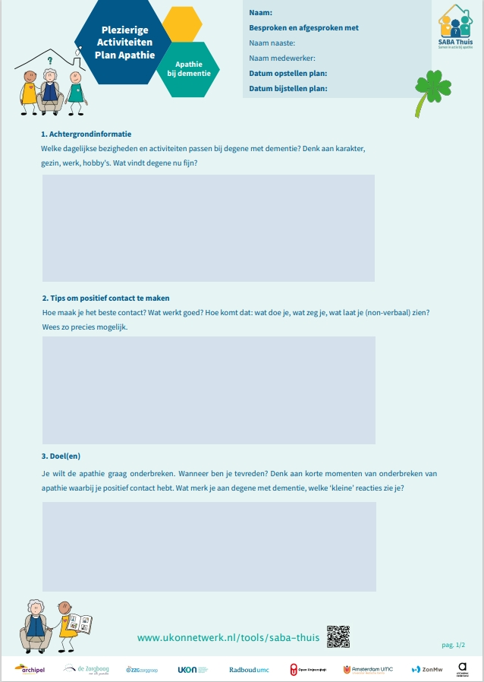
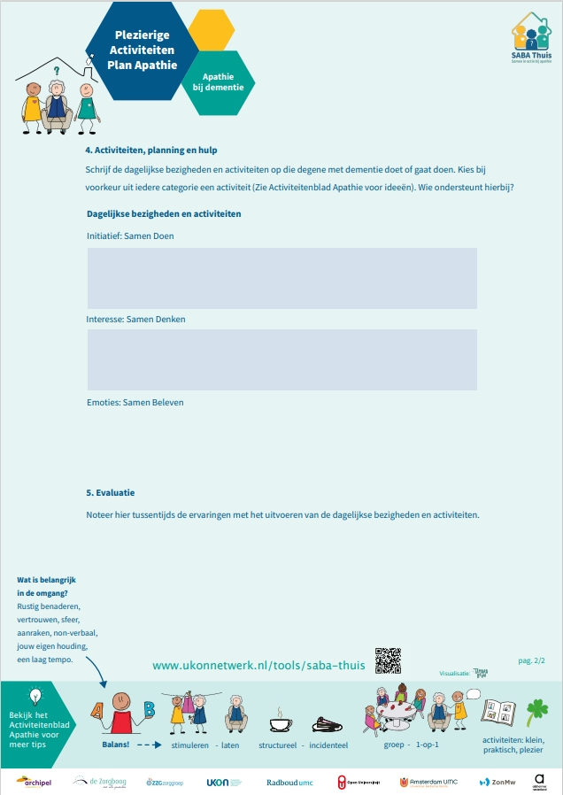
Materialen – Plezierige Activiteiten Plan Apathie
Notes:
Voor het onderbreken van apathie zijn er ook verschillende ondersteunende materialen.
Op het Plezierige Activiteiten Plan Apathie vullen de casemanager dementie/zorgtrajectbegeleider en naaste samen in welke dagelijkse bezigheden en plezierige activiteiten degene met apathie gaat doen en wie daarbij ondersteunt. Tijdens het invullen wordt besproken wat er allemaal al goed gaat. Met elkaar wordt ook bekeken wie er nog meer kan ondersteunen bij het onderbreken van de apathie.
Er wordt benadrukt dat het onderbreken van apathie niet altijd gepaard hoeft te gaan met grote activiteiten maar juist ook heel goed kan door degene met dementie en apathie meer te betrekken bij dagelijkse bezigheden en het huishouden.

Slide 10
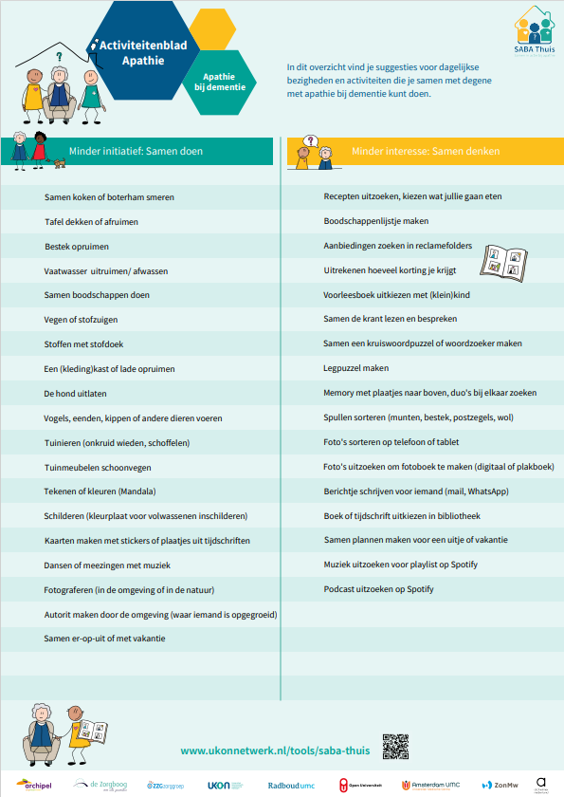
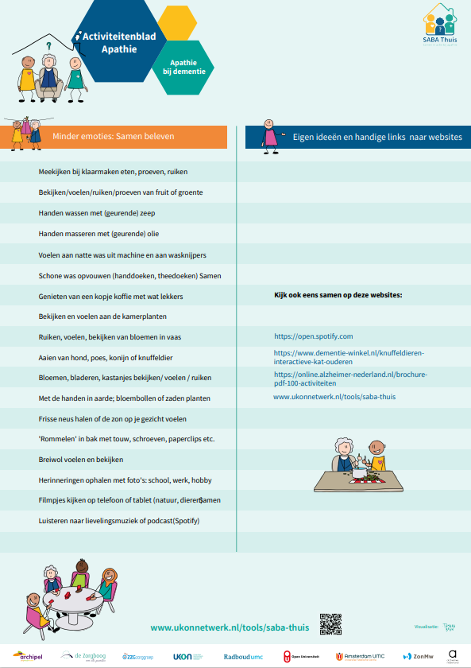
Materialen - Activiteitenblad Apathie
Notes:
Het Activiteitenblad Apathie biedt allerlei ideeën voor dagelijkse bezigheden en plezierige activiteiten.
Er is ook een Weekplanner beschikbaar, een handig hulpmiddel om de dagelijkse bezigheden en plezierige activiteiten op te schrijven.

Slide 11




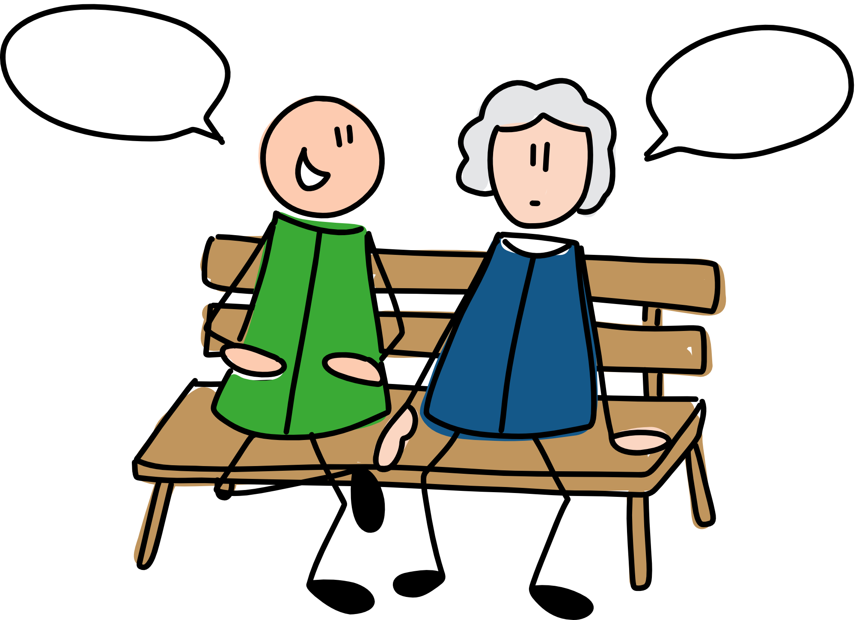
Materialen – e-Module ‘Actieve Tijd’
Notes:
In de e-Module “Actieve Tijd” wordt uitgelegd hoe je in contact gaat met degene met apathie bij dementie. Ook worden er tips en voorbeelden gegeven voor het aanbieden van dagelijkse bezigheden en plezierige activiteiten.
Deze e-Module is geschikt voor naasten en betrokken vrijwilligers en medewerkers zorg & welzijn.

Slide 12


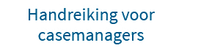
Materialen - Handreiking
Notes:
Voor casemanagers dementie/zorgtrajectbegeleiders is er daarnaast een handreiking beschikbaar voor de uitvoer van SABA-Thuis. Hierin staat beschreven hoe zij de interventie SABA-Thuis kunnen inzetten en wordt hun rol in elke stap toegelicht. Ook wordt er beschreven hoe zij psycho-educatie aan naasten en zorgmedewerkers kunnen geven.

Slide 13

Workshop of Masterclass
Notes:
Het UKON biedt ook educatiemateriaal aan over apathie bij dementie.
Er zijn e-Modules beschikbaar voor casemanagers dementie/zorgtrajectbegeleiders (in opleiding) én voor zorgopleidingen in het MBO.
Het UKON biedt bovendien de mogelijkheid voor een masterclass aan casemanagers dementie/zorgtrajectbegeleiders over het opmerken, onderzoeken en onderbreken van apathie bij mensen met dementie. Dit kan zowel online als op locatie. Bovendien wordt regelmatig een online vraag-maar-raak-sessies georganiseerd.

Slide 14
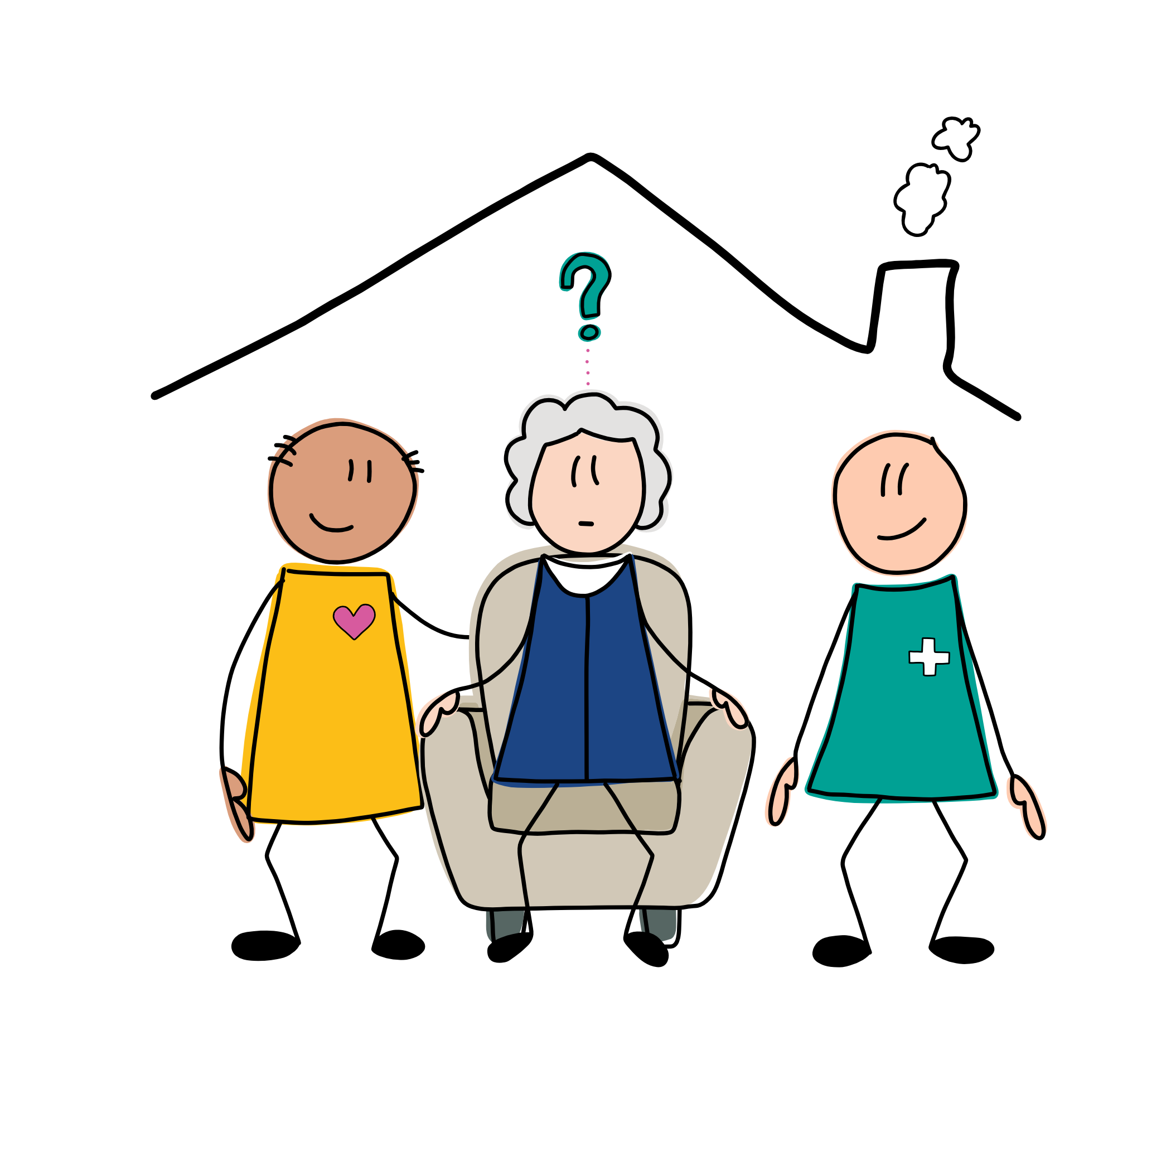
Meer weten? Kijk dan eens op:
https://www.ukonnetwerk.nl/tools/saba-thuis
Notes:
Alle materialen van de interventie SABA Thuis zijn kosteloos te downloaden op de toolspagina van SABA Thuis: www.ukonnetwerk/tools/saba-thuis.
Wil je liever een gedrukte versie van de Informatiefolder, Praatplaat, Plezierige Activiteiten Plan Apathie, Activiteitenblad Apathie en de Weekplanner ontvangen? Die zijn te bestellen via ukon.elg@radboudumc.nl.
Dit mailadres kan ook gebruikt worden bij vragen.

